Slide 1

Государственное автономное учреждение социального обслуживания населения
Октябрьский дом-интернат для престарелых и инвалидов
Театр без границ
Театральная студия «Ковчег»

Slide 2

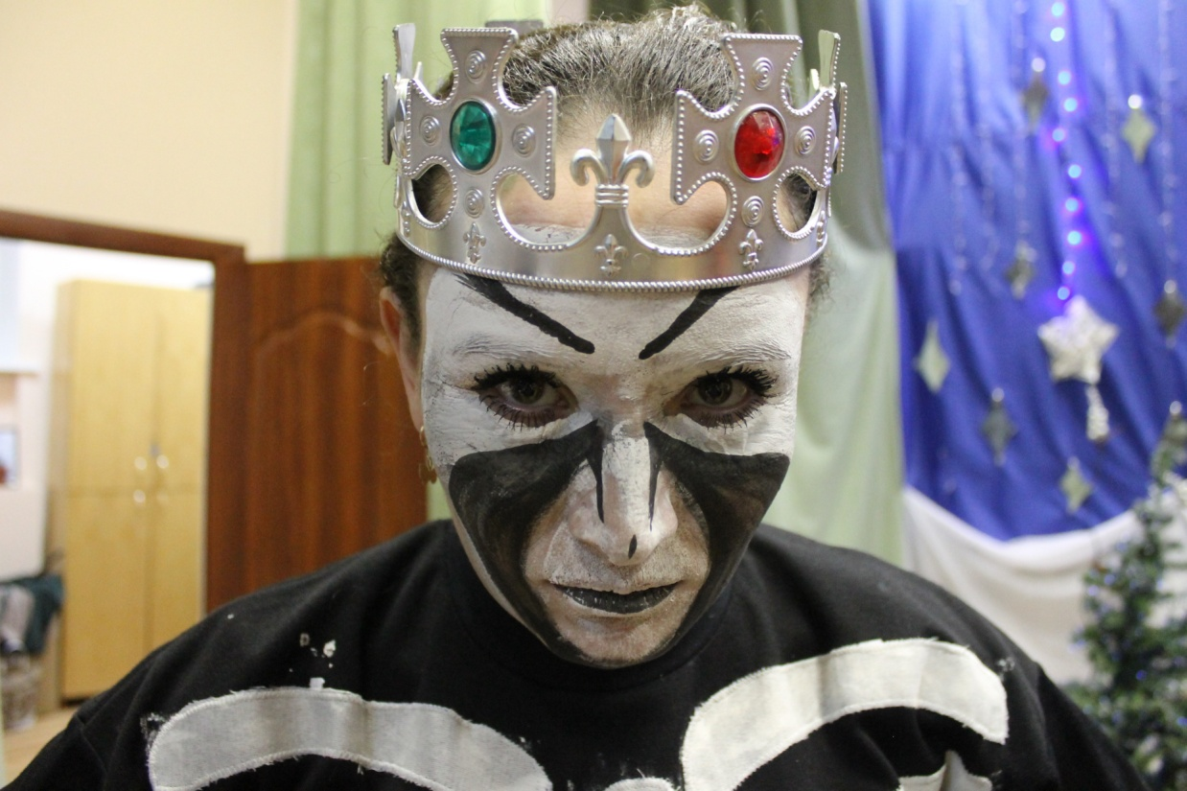
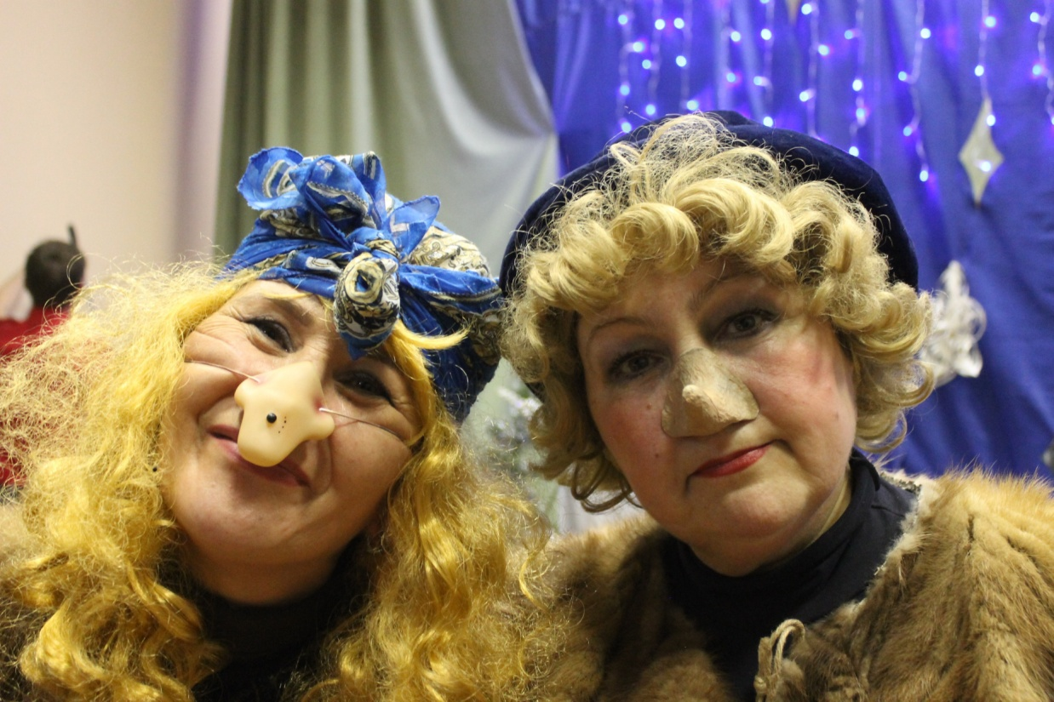

Цель театральной студии - развитие творческих способностей инвалидов и пожилых средствами театрального искусства с целью их активизации, социальной адаптации, удовлетворения потребности в театральном творчестве и самореализации.

Slide 3
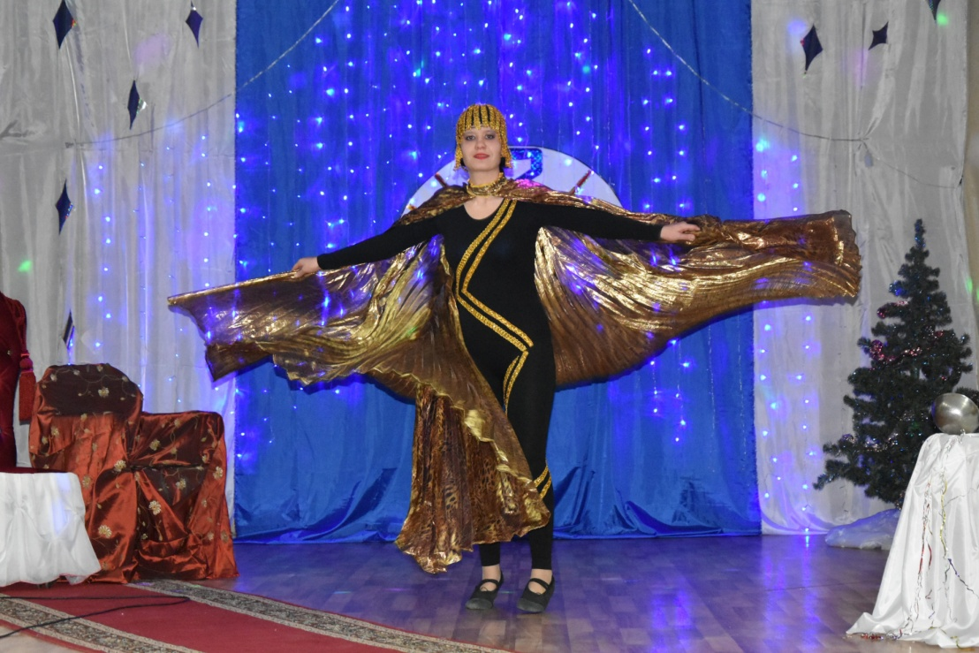
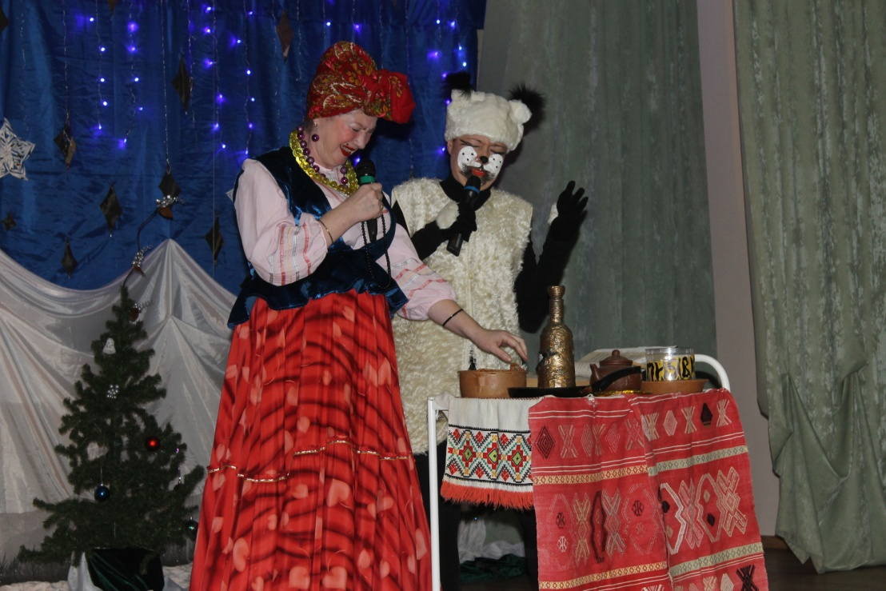
Задачи:
- развитие творческого воображения, фантазии, мышления;
- развитие коммуникативных навыков, речевого аппарата,
навыков публичного выступления;
- организация дневной занятости и досуга;
-научить участников студии работать в творческом коллективе над созданием совместного продукта — спектакля.

Slide 4
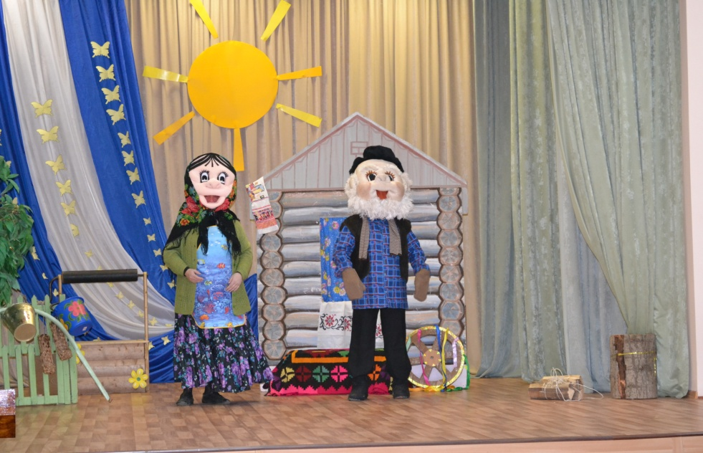
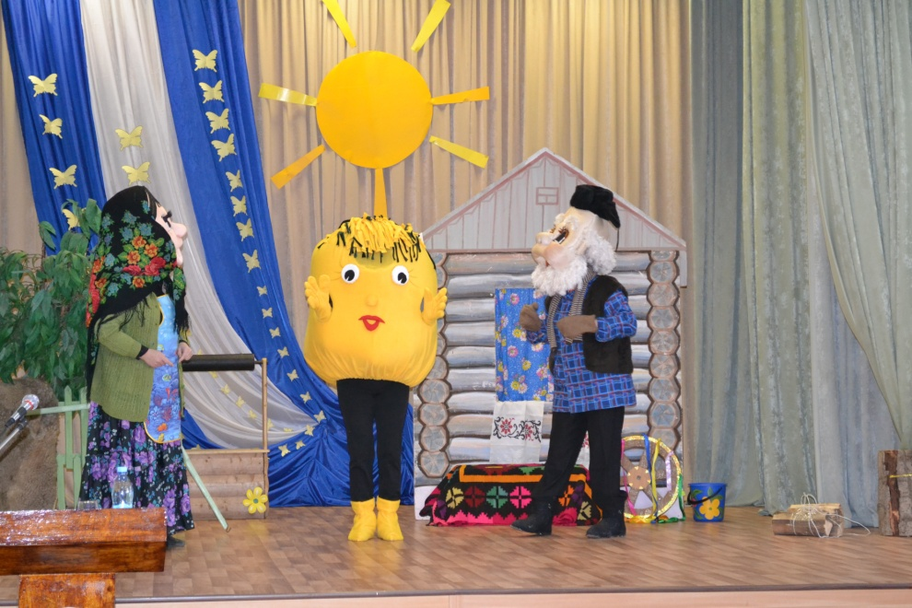
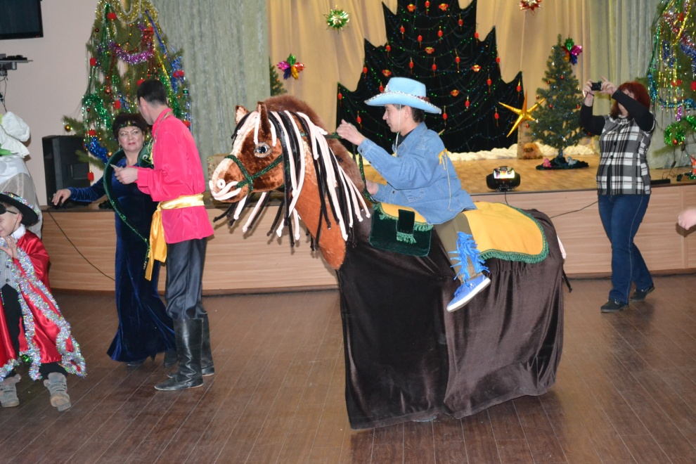
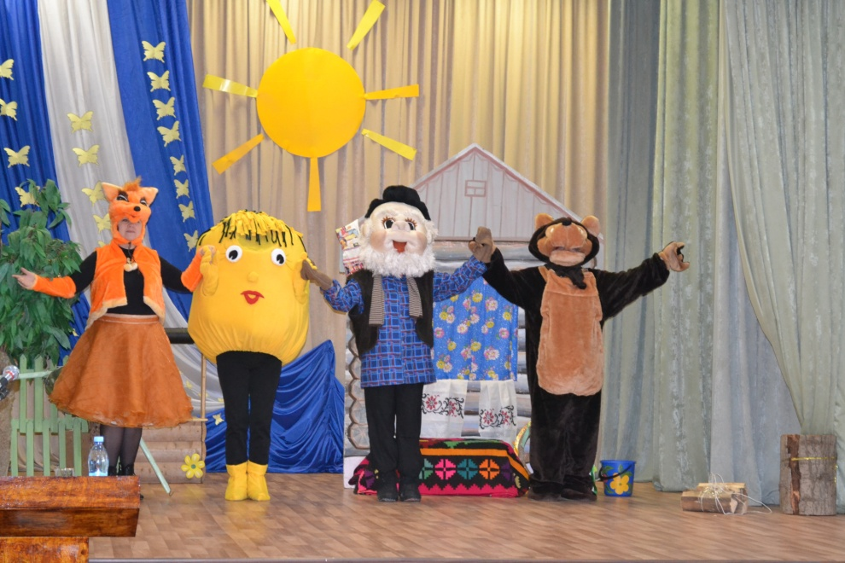
Постановки с использованием ростовых кукол

Slide 5
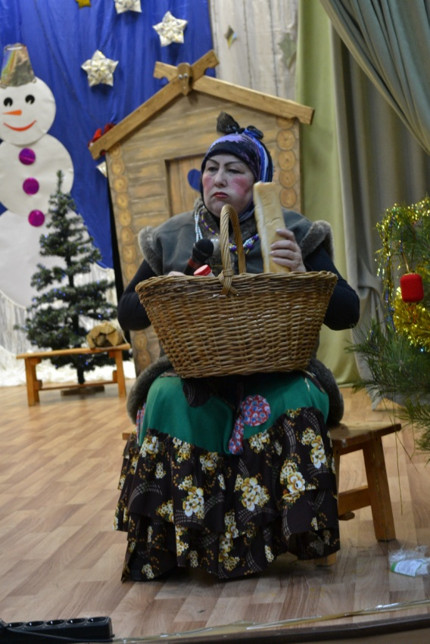
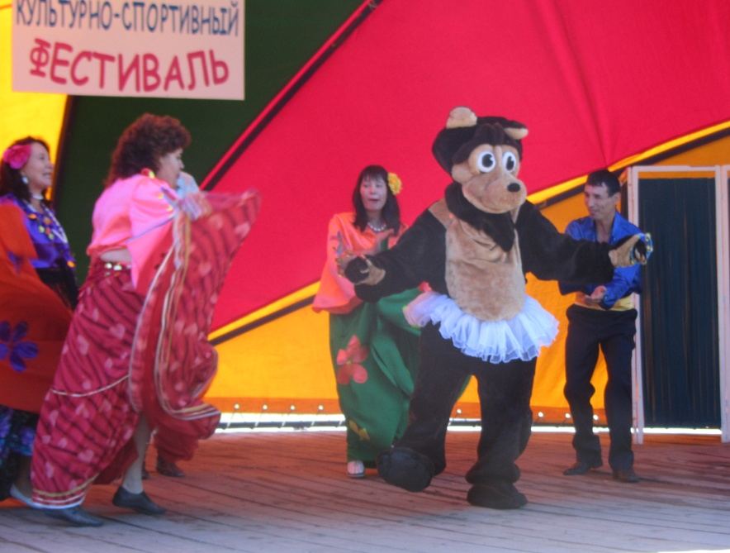
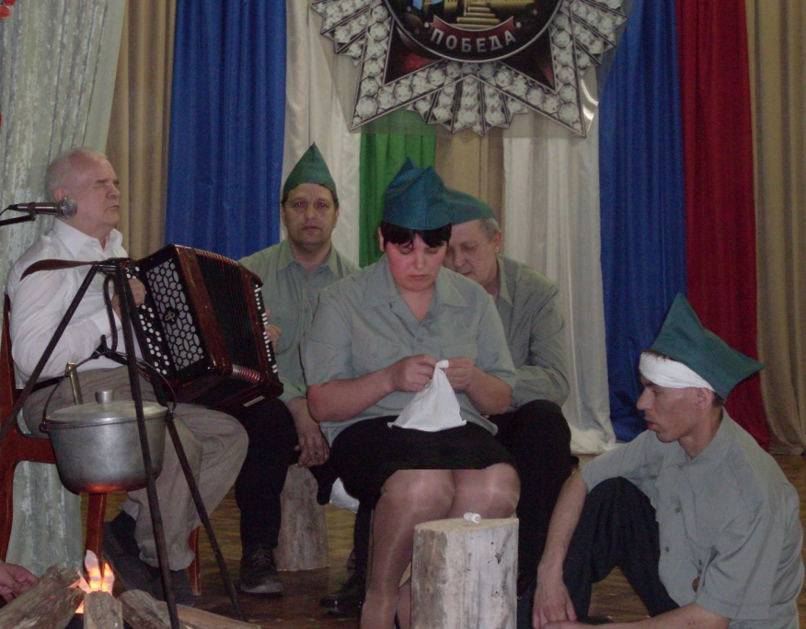
Участники студии готовят театрализованные
представления к праздникам, зональным и республиканским конкурсам и фестивалям

Slide 6
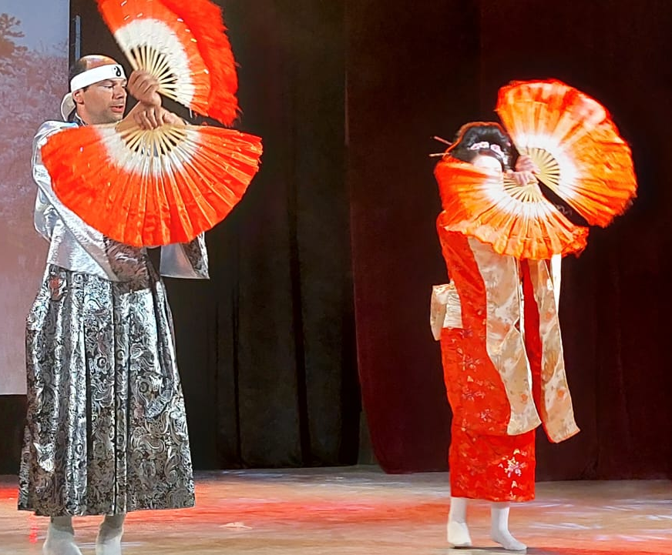
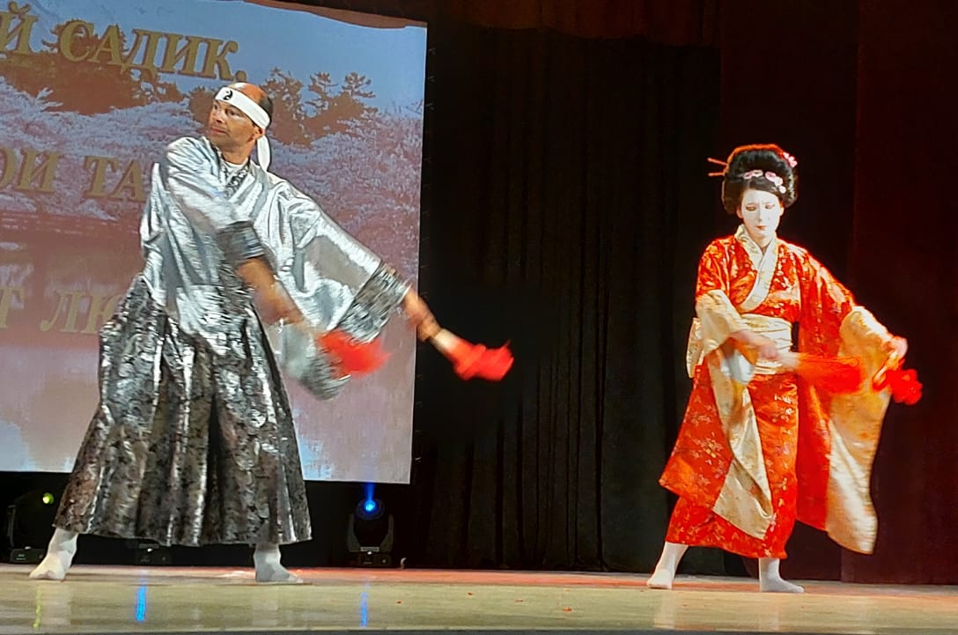
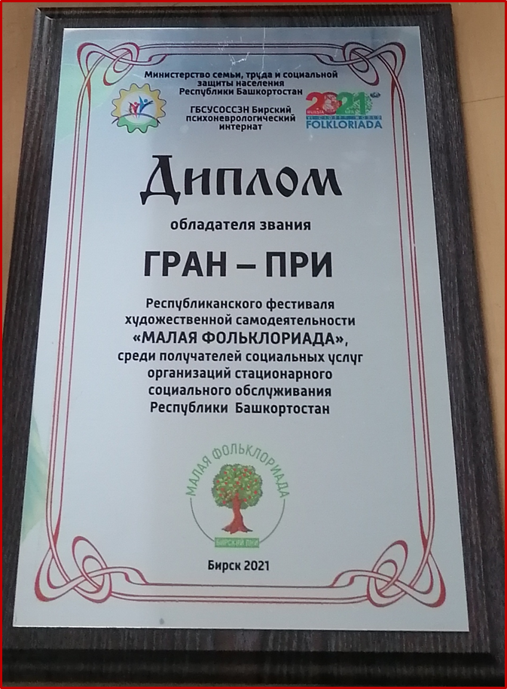
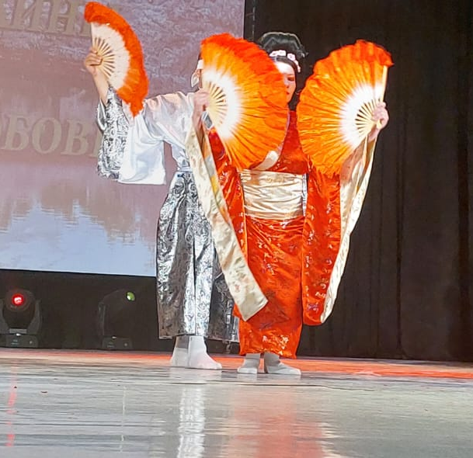
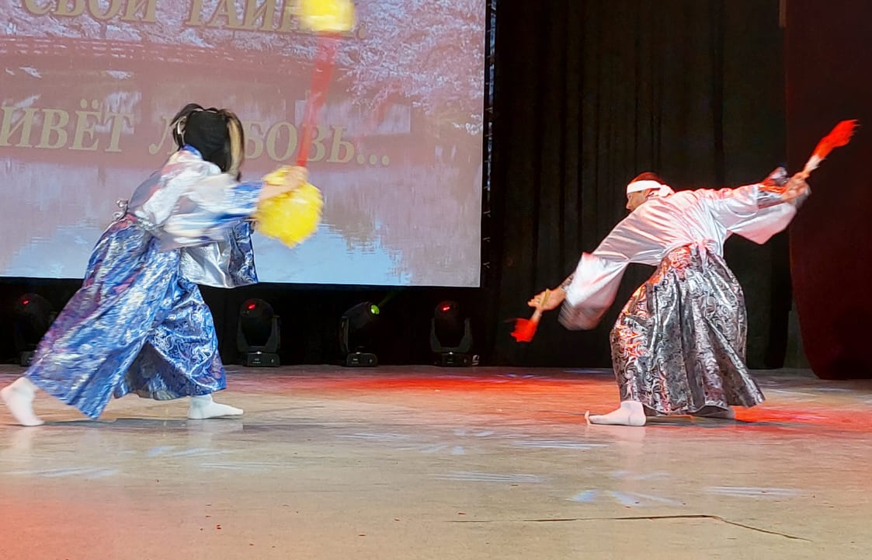

Slide 7
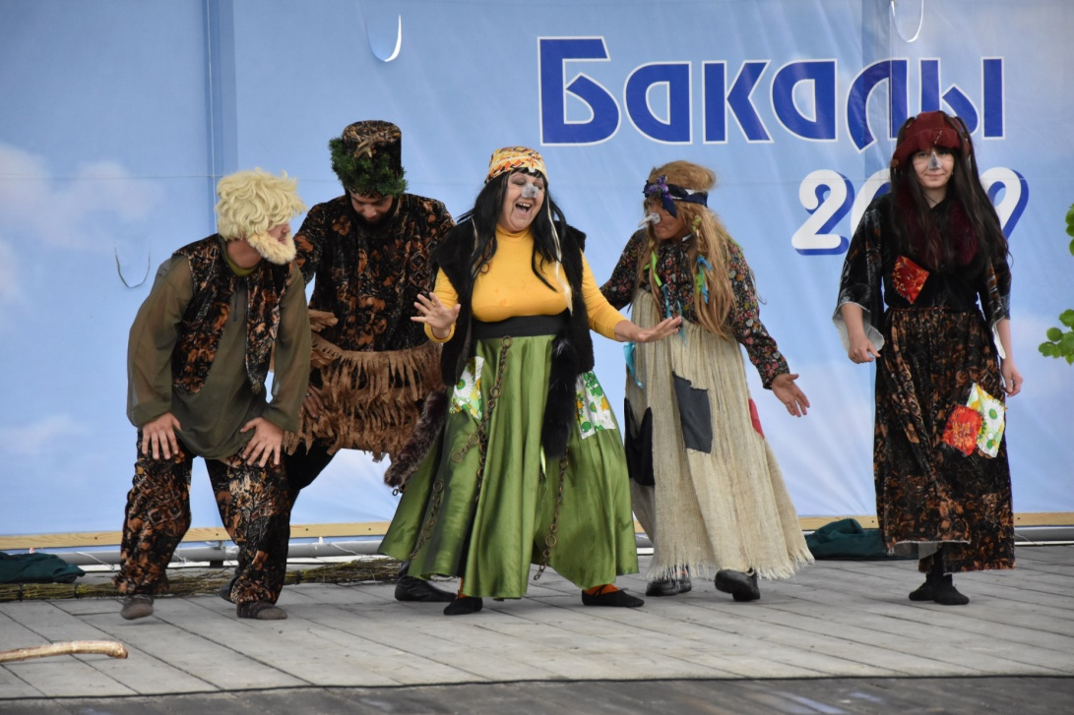
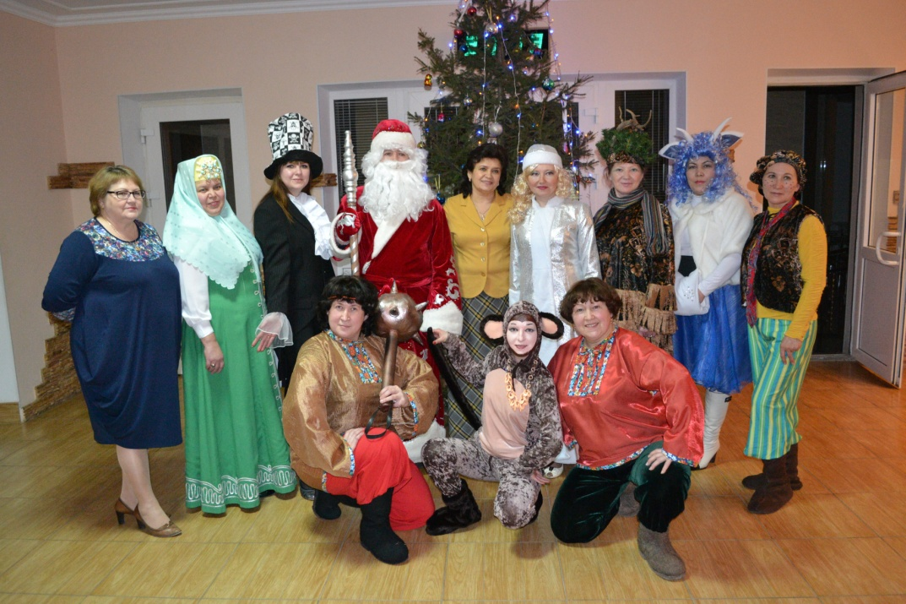
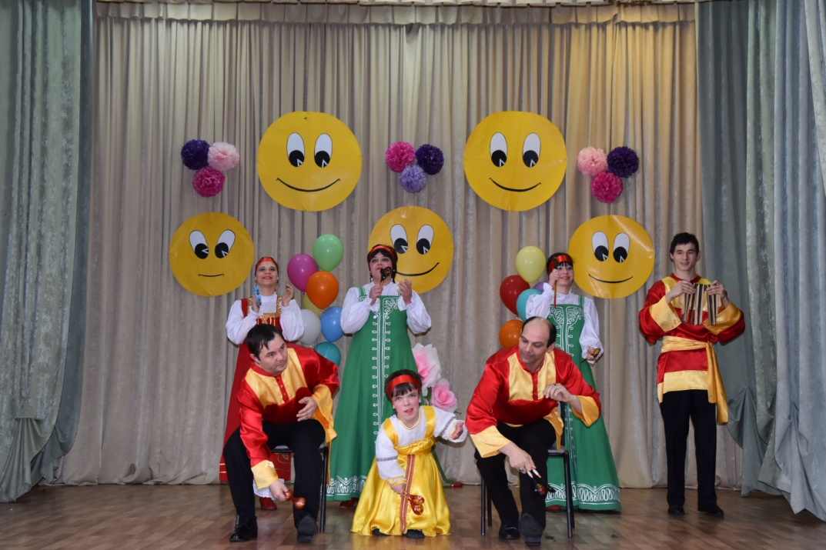
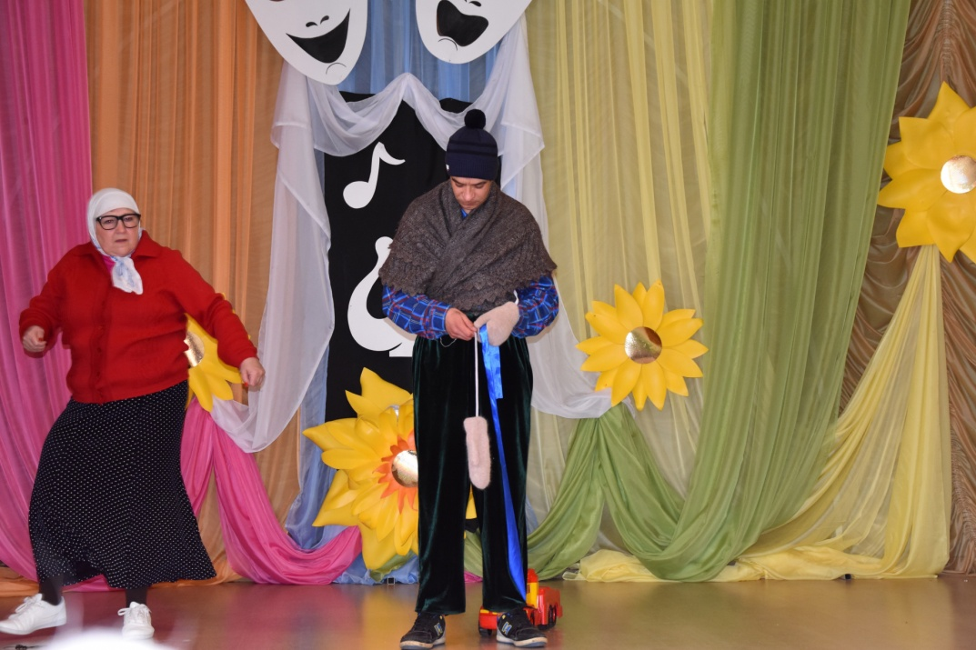

Slide 8
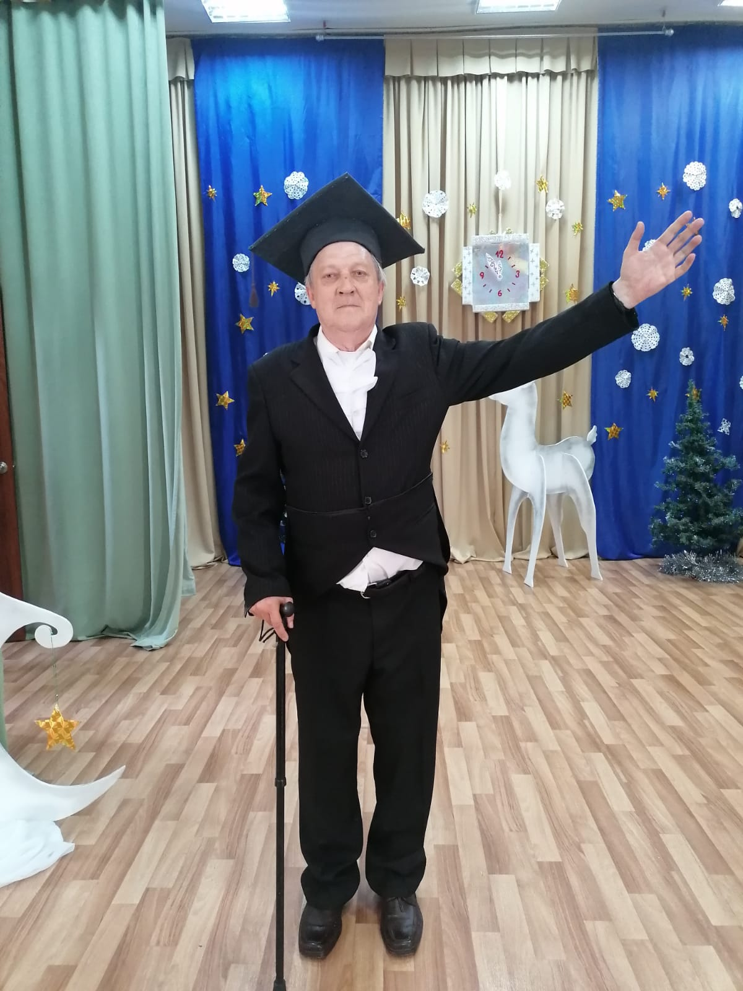
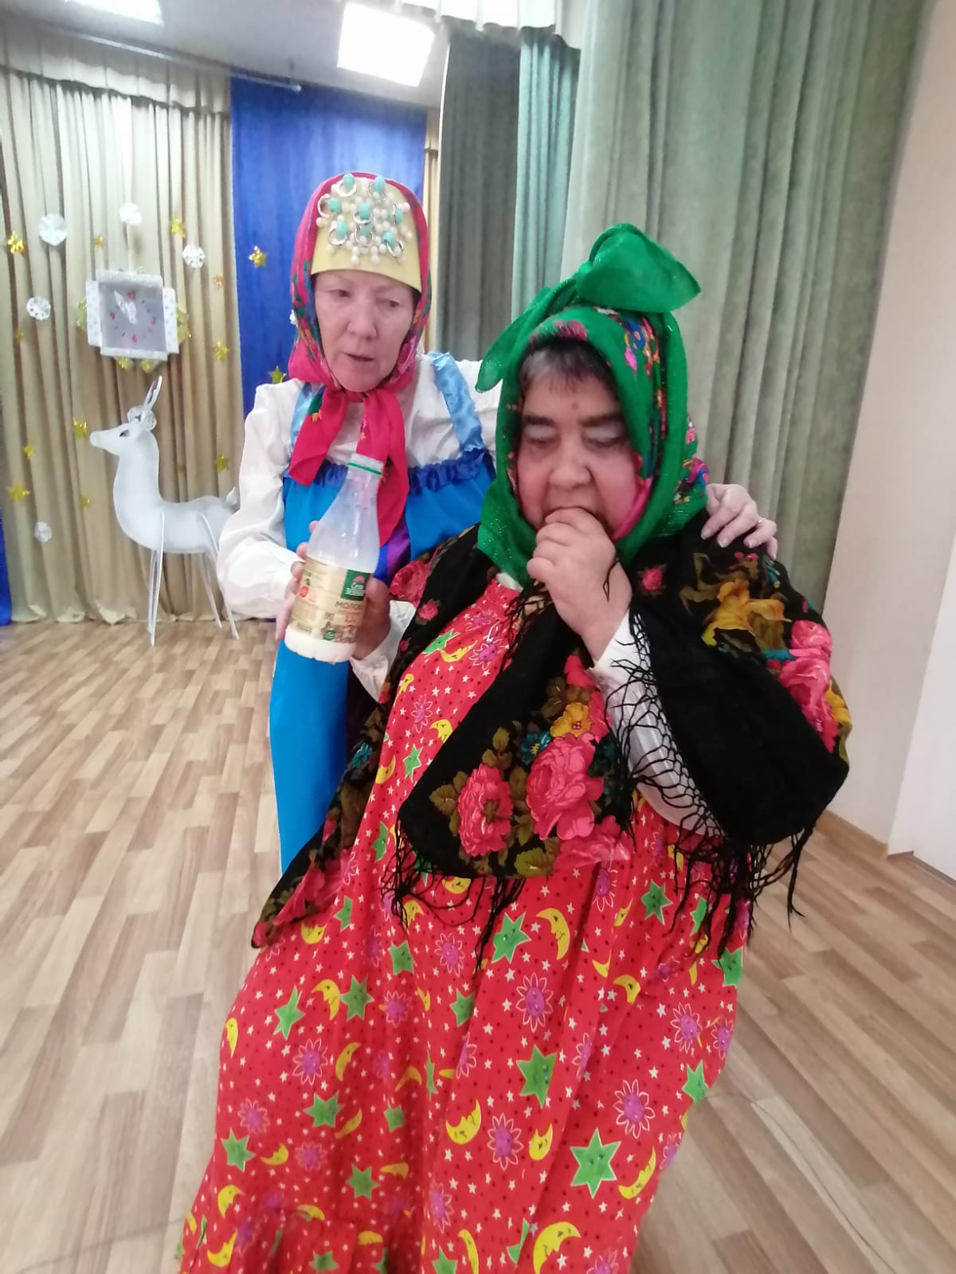
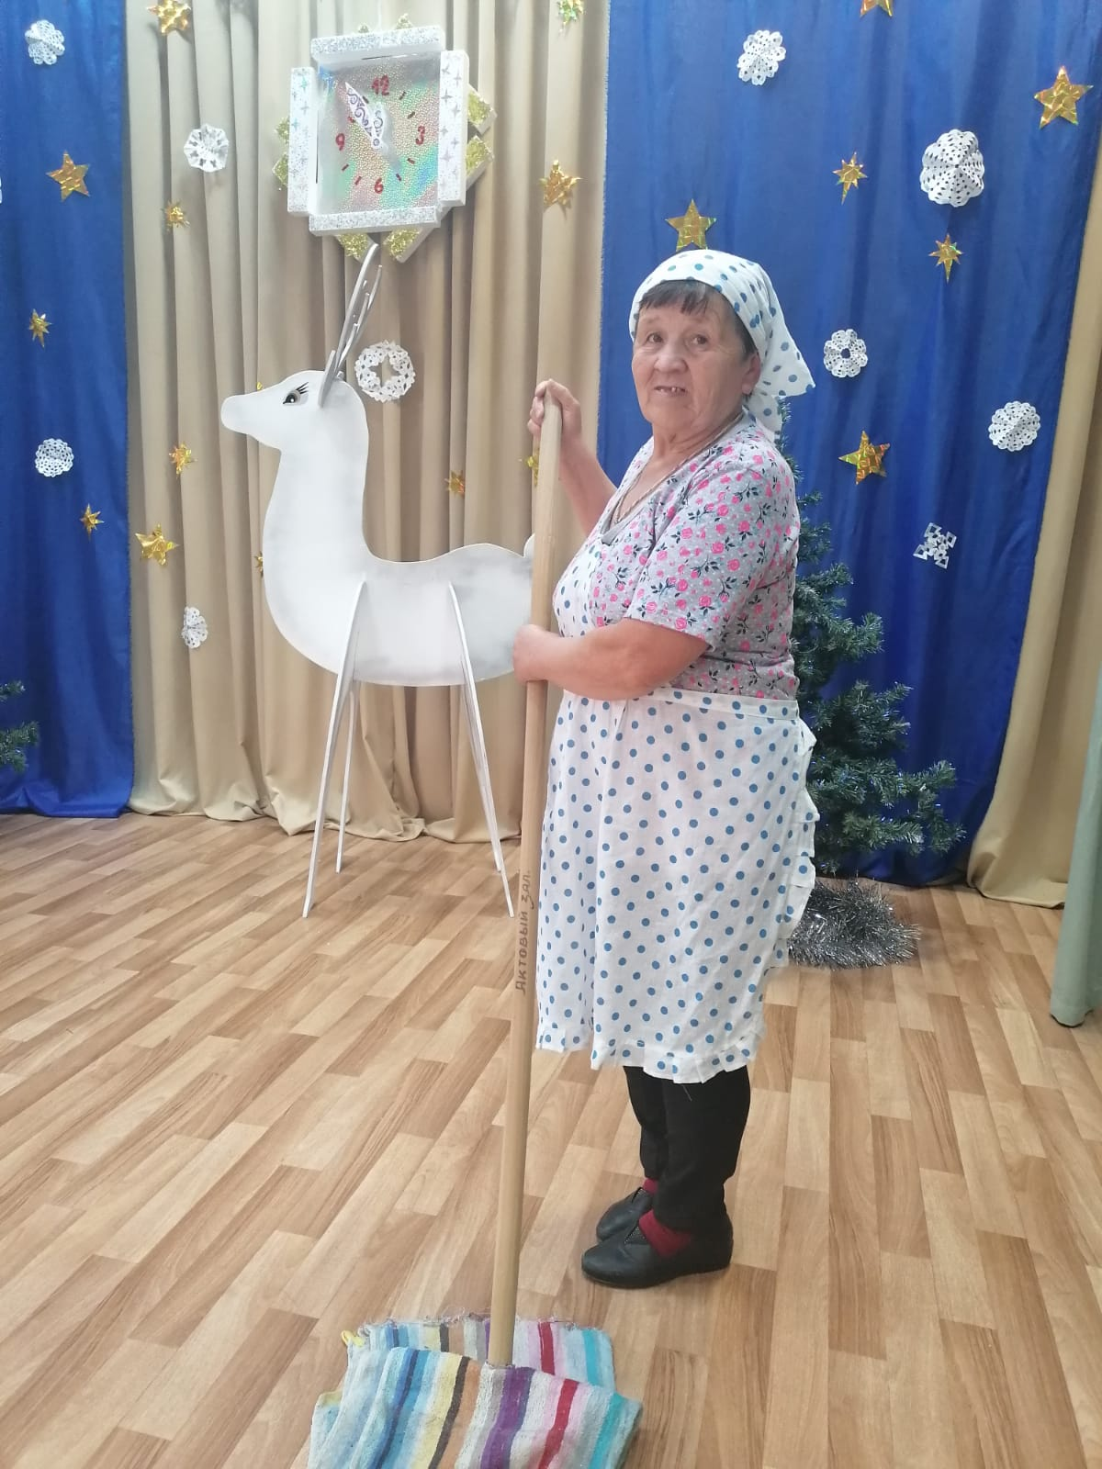
На сегодняшний день студию посещают не только молодые проживающие учреждения, но и пожилые и маломобильные опекаемые.

Slide 9
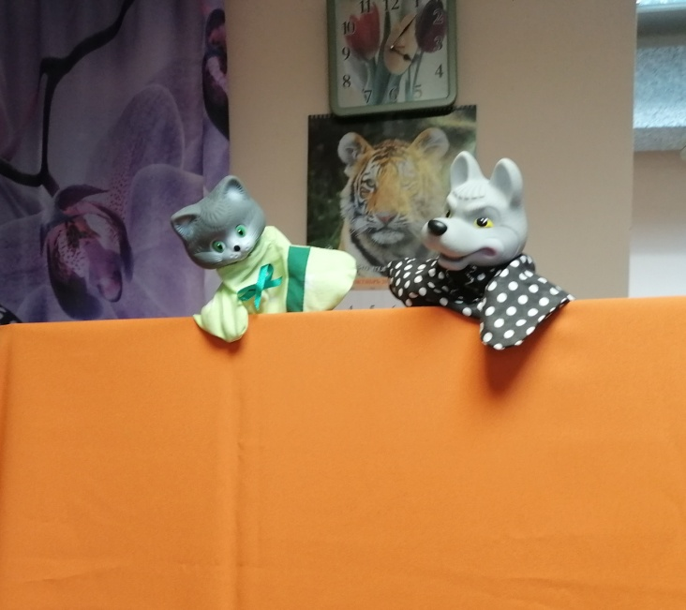
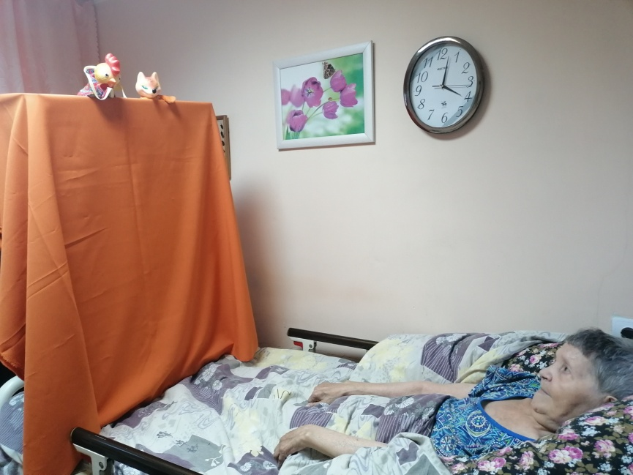
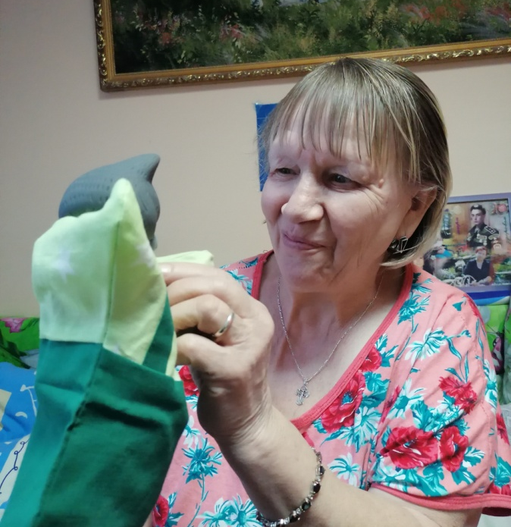
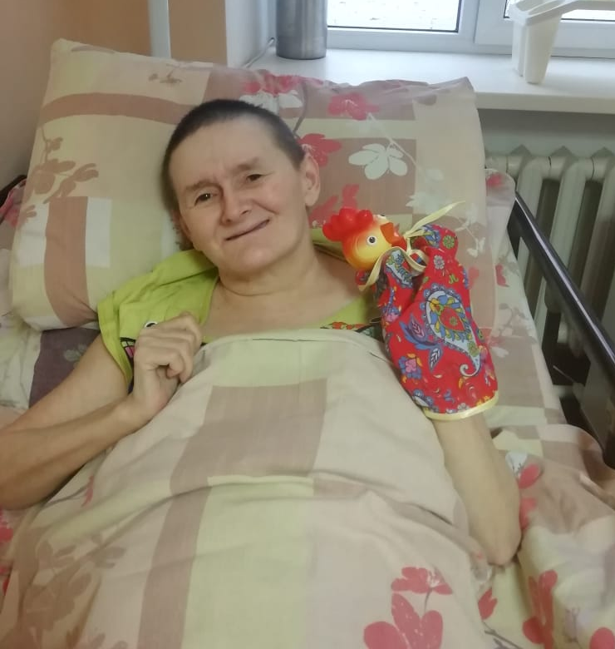
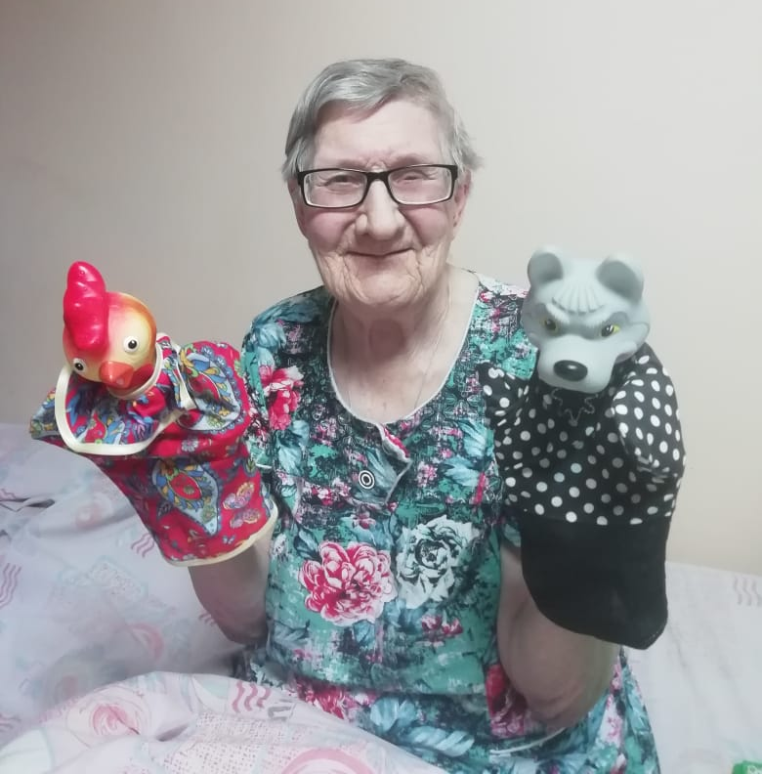
Кукольный театр в отделениях милосердия

Slide 10
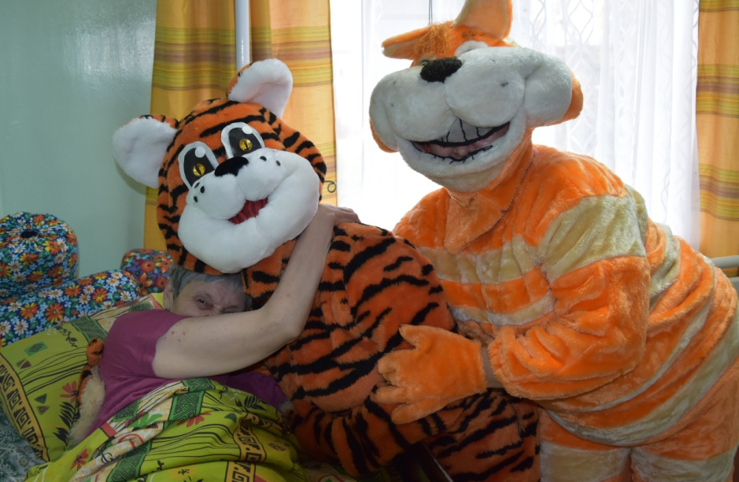
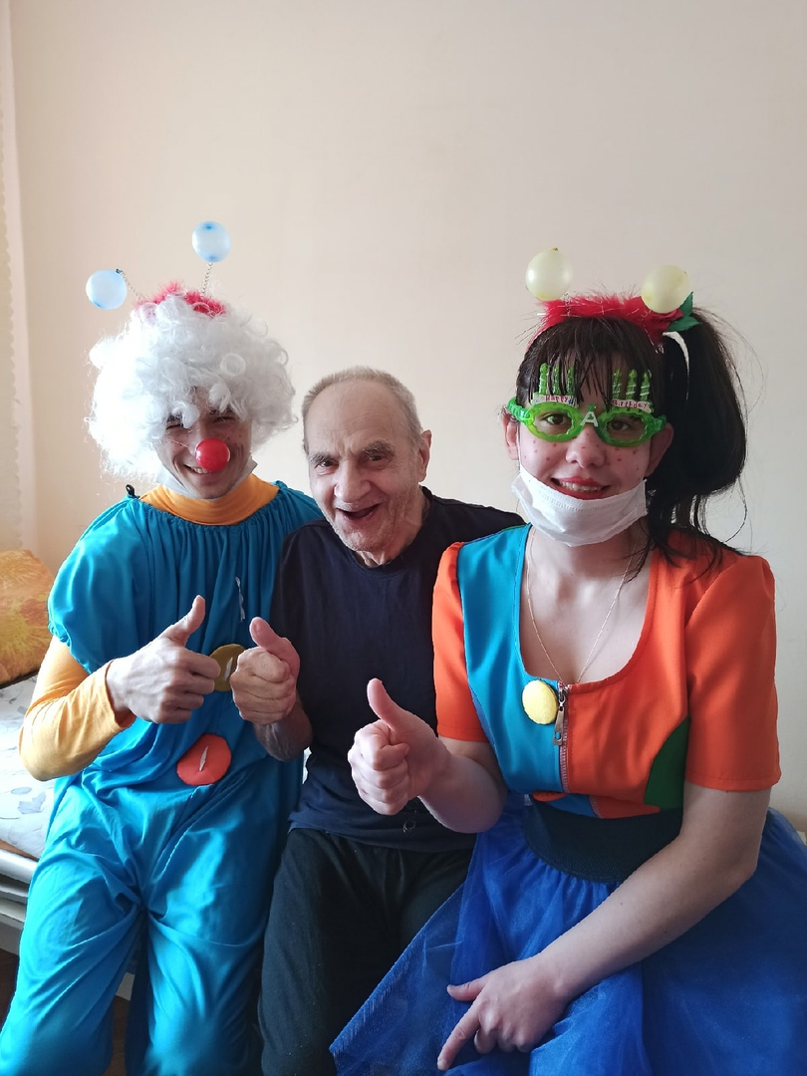
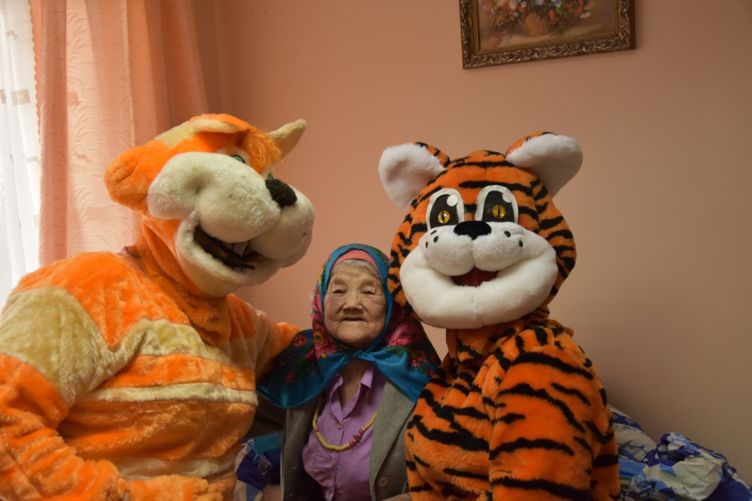
Театральные постановки в отделениях милосердия

Slide 11
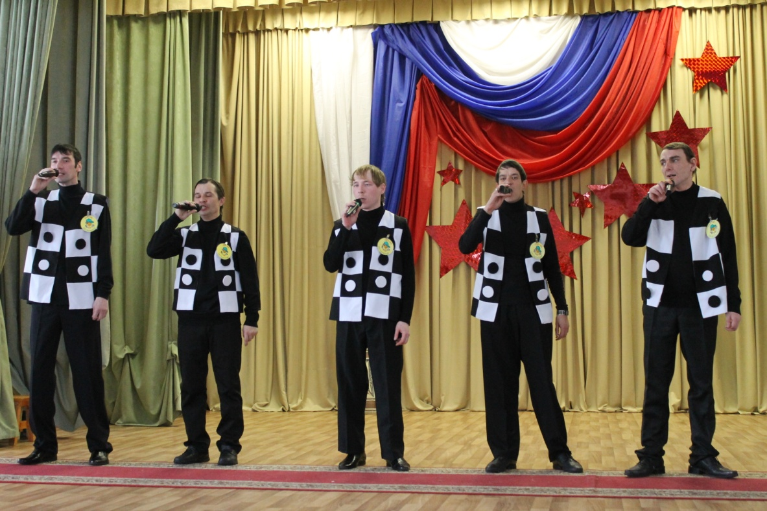
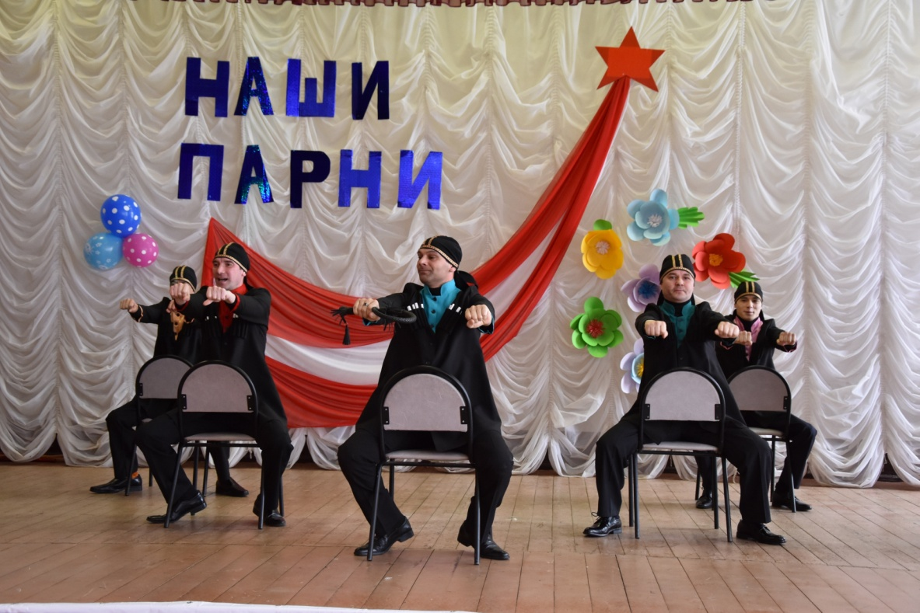
Актеры театра из числа подопечных учреждения являются участниками команды КВН «Оба-на»

Slide 12
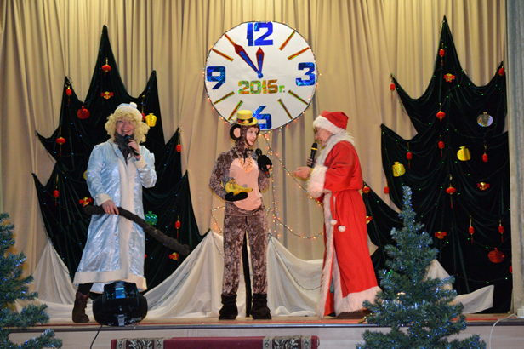
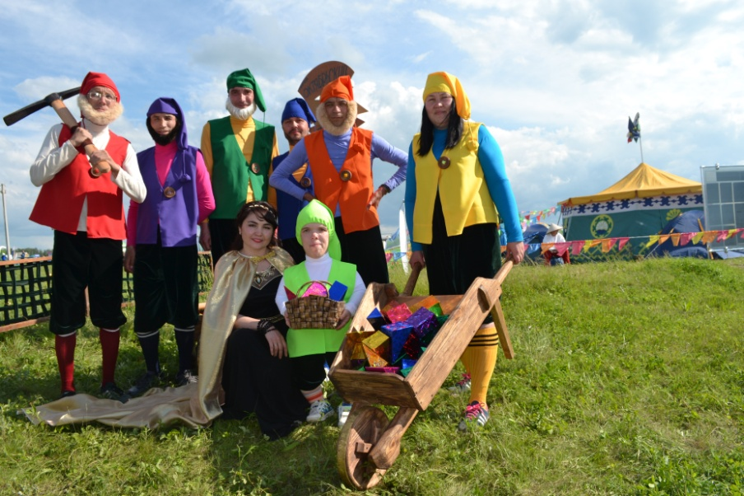
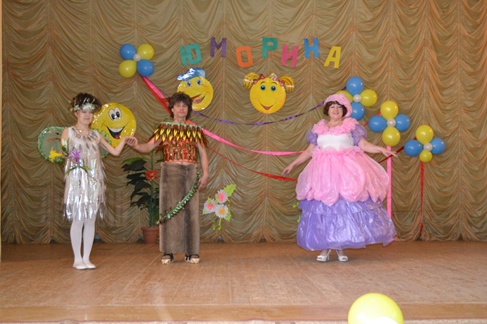
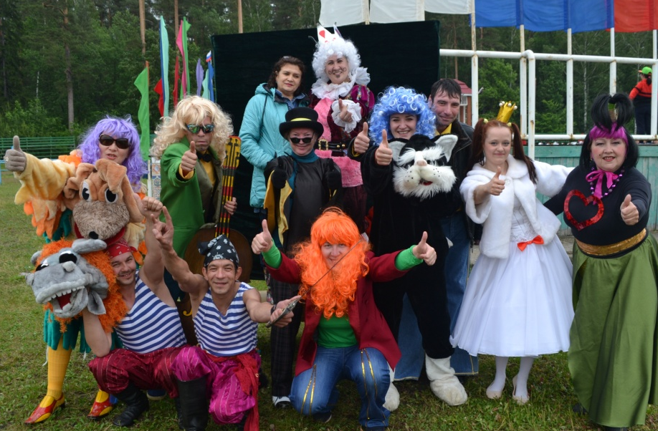
Участие проживающих в театральной деятельности позитивно влияет на психоэмоциональное состояние и жизнедеятельность наших подопечных

Slide 13


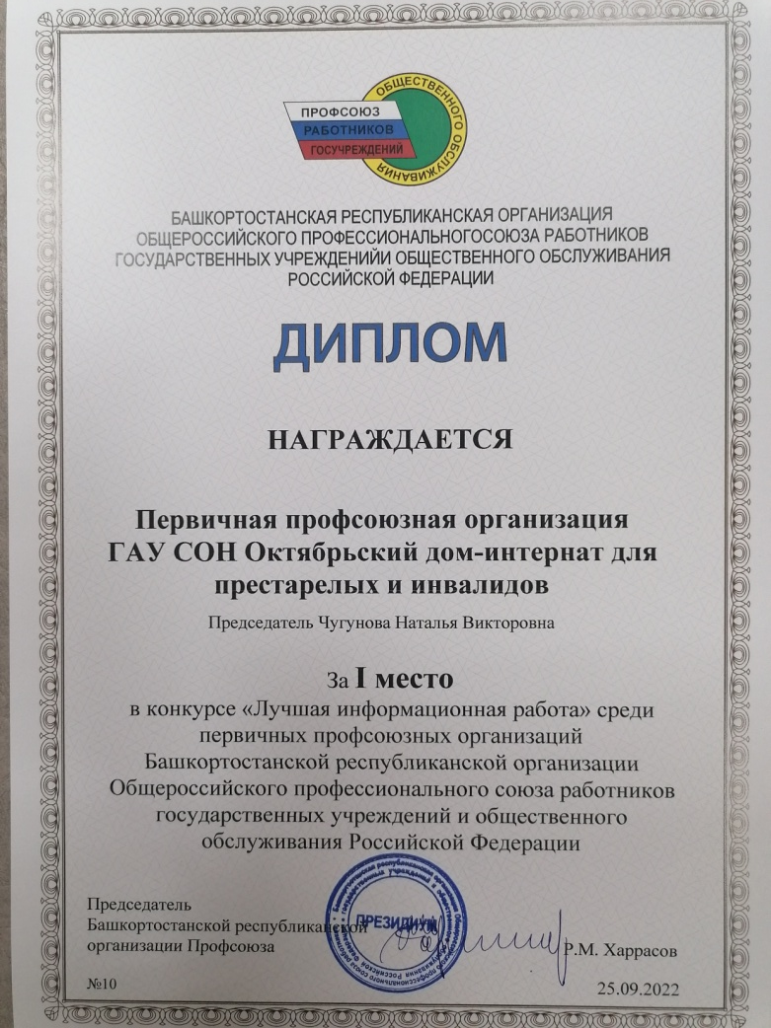
Театр-студия «Ковчег» является призером и лауреатом
различных конкурсов и фестивалей

Slide 14
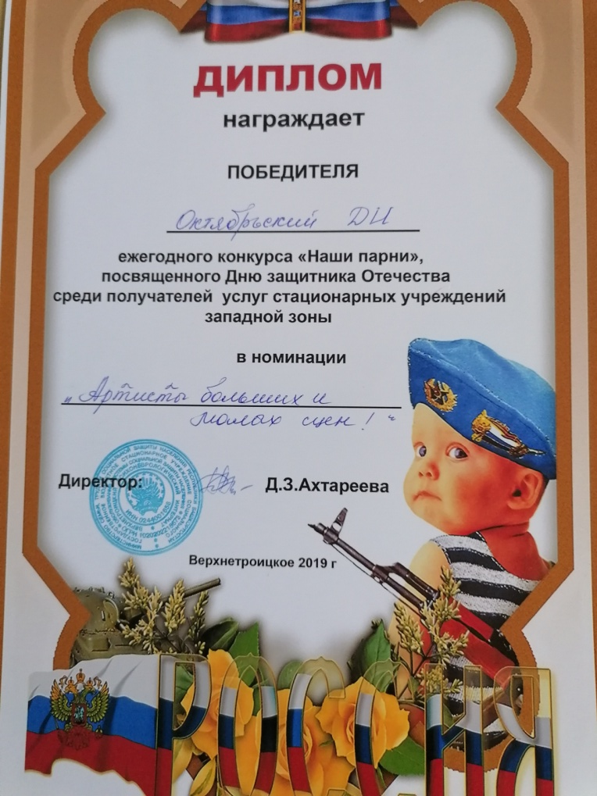
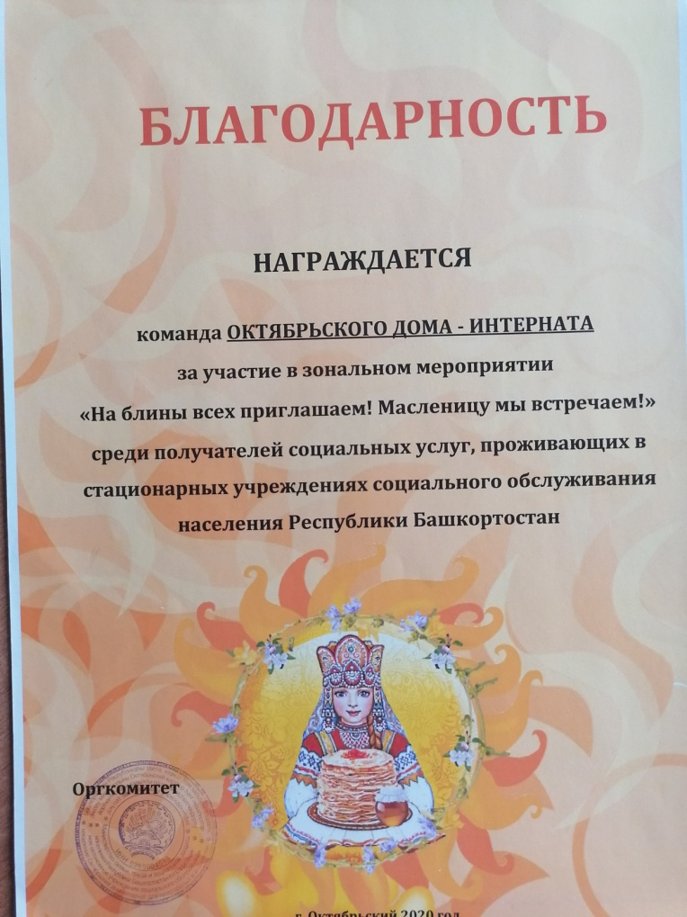
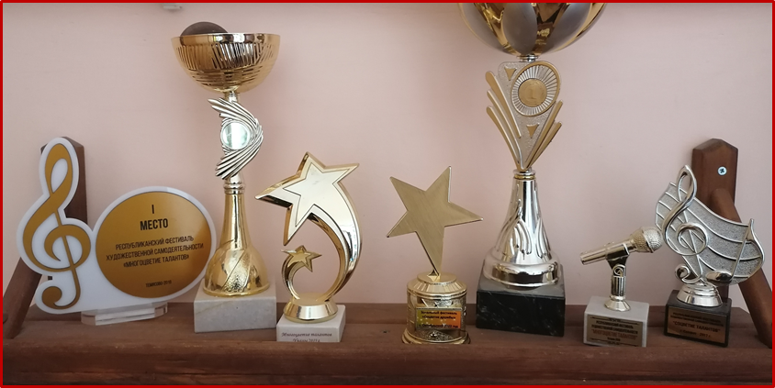


Slide 15

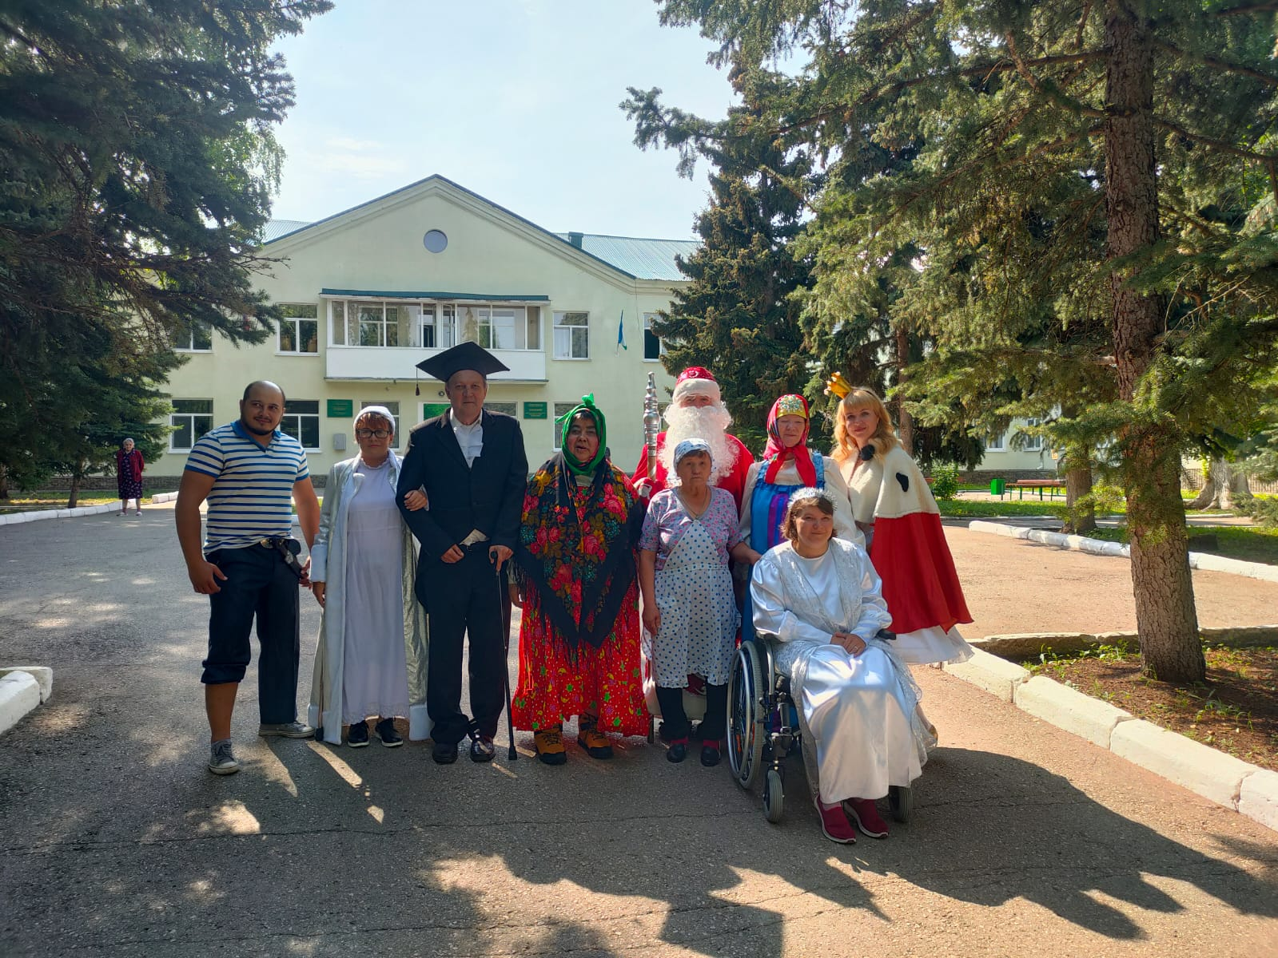
«Скучен театр, когда на сцене видишь не людей, а актеров»
В. О. Ключевский

Slide 16
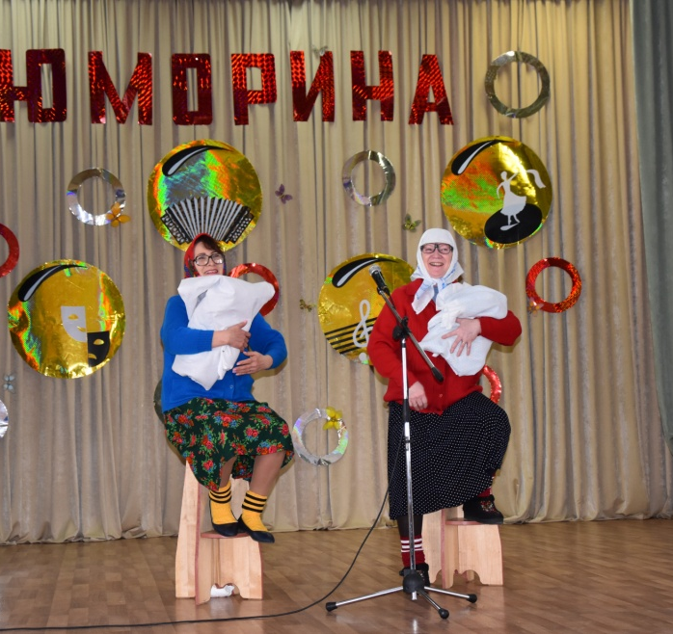
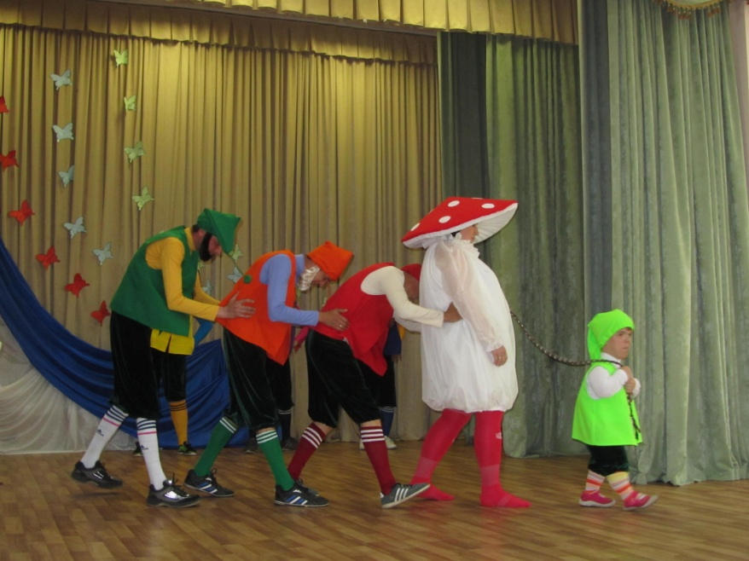
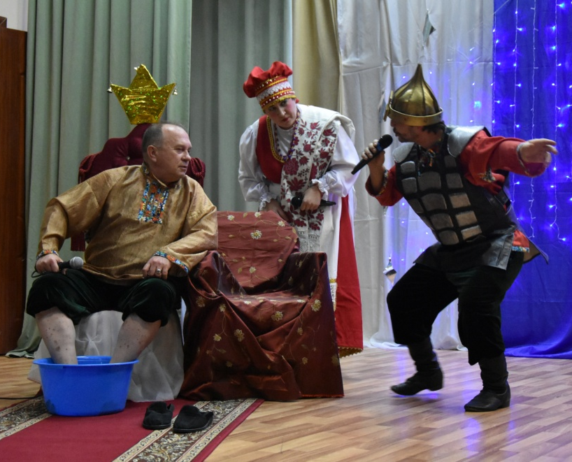
Театр – это особый мир. И наши актеры особенные!
Любовь к театру живет в душе каждого человека.

Slide 17
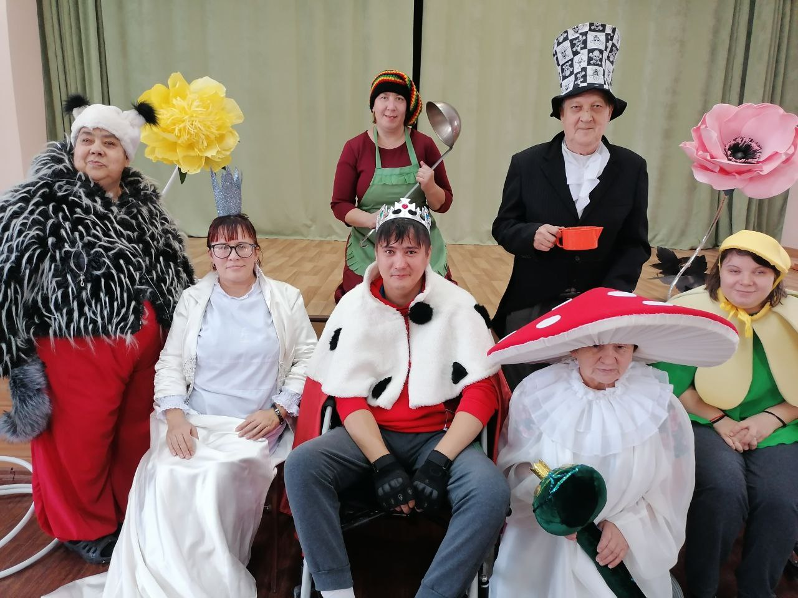
Театральная постановка «Алиса в стране чудес»

